Slide 1
2ª Formação
Campanha do Dízimo
Fase : ENTENDER

Slide 2
Abordagem
Entender – Fase em que aprofundamos as dimensões do Dízimo.
É nesta etapa que mostramos a importância do dízimo como principal fonte de receita de uma comunidade, de uma paróquia ou de uma diocese nas suas quatro dimensões: Religiosa, Eclesial, Missionária e Caritativa.
Oportunidade para mostrar que o dízimo tem destino certo direcionado para cada dimensão e os resultados que podem ser alcançados quando a comunidade acredita e apoia com a partilha.

Slide 3
Usando o Kit na minha Paróquia e Comunidade
CARTAZES
TEMA CENTRAL DA FASE
TEMA IGREJA
TEMA COMUNIDADE
TEMA PASTORAIS

Slide 4
Usando o Kit na minha Paróquia e Comunidade
NAS REDES
TEMA CENTRAL DAS DIMENSÕES
TEMA DIMENSÃO REGIGIOSA
TEMADIMENSÃO MISSIONÁRIA
TEMA DIMENSÃO ECLESIAL
TEMA DIMENSÃO CARITATIVA

Slide 5
Usando o Kit na minha Paróquia e Comunidade
JINGLE
A grande alegria é partilhar 2x
Devolve a Deus uma parte do que ele te dá!
Devolve com o coração e nada te faltará!
A grande alegria é partilhar 2x

Slide 6
Semana 1
Você conhece as quatro dimensões do dízimo?
A primeira dimensão do dízimo é a RELIGIOSA: tem a ver com a relação do cristão com Deus. Contribuindo com parte de seus bens, o fiel cultiva e aprofunda sua relação com aquele de quem provém tudo o que ele é e tudo o que ele tem, e expressa, na gratidão, sua fé e sua conversão.
Leituras:
(Lc 12,15-21; 1Tm 6,17-19)
#Dízimo #ComissãodoDizimo #Caridade #Doação #Compromisso #Paróquiaxxxx #Cidade #Juventude #Pascom #SerDizimista #SejaSouSereiDizimista

Slide 7
Semana 2
Conhecendo as 4 dimensões do Dízimo.
O dízimo também tem uma dimensão ECLESIAL. Com o dízimo o fiel vivencia sua consciência de ser membro da Igreja, pela qual é corresponsável, contribuindo para que a comunidade disponha do necessário para realizar o culto divino e para desenvolver sua missão. A consciência de ser Igreja leva os fiéis a assumirem a vida comunitária, participando ativamente de suas atividades e colaborando para que a comunidade viva cada vez mais plenamente a fé e mais fielmente testemunhe.
#Dízimo #ComissãodoDizimo #Caridade #Doação
#Compromisso #Paróquiaxxxx #Cidade #Juventude
#Pascom #SerDizimista #SejaSouSereiDizimista

Slide 8
Semana 3
Conhecendo mais sobre as dimensões do Dízimo.
O dízimo tem uma dimensão MISSIONÁRIA. O fiel, corresponsável por sua comunidade, toma consciência de que há muitas comunidades que não conseguem prover suas necessidades com os próprios recursos e, que precisam da colaboração de outras, assim como para manter as atividades pastorais desenvolvidas na Paróquia.
#Dízimo #ComissãodoDizimo #Caridade #Doação #Compromisso #Paróquiaxxxx #Cidade #Juventude #Pascom #SerDizimista #SejaSouSereiDizimista

Slide 9
Semana 4
O dízimo tem ainda uma dimensão CARITATIVA, que se manifesta no cuidado com os pobres, por parte da comunidade. Uma das características das primeiras comunidades cristãs era de que “entre eles ninguém passava necessidade”, pois tudo era distribuído conforme a necessidade de cada um (At 4, 34-35). A atenção com os pobres e suas necessidades é uma característica da Igreja Apostólica. Ao reconhecerem a autenticidade do ministério de São Paulo, os apóstolos pediram que não se esquecesse dos pobres (Gl 2,10).
#Dízimo #ComissãodoDizimo #Caridade #Doação #Compromisso #Paróquiaxxxx #Cidade #Juventude #Pascom #SerDizimista #SejaSouSereiDizimista

Slide 10
Semanas 5 a 16
30/06

Slide 11
#
#
#Dízimo #ComissãodoDizimo #Caridade
#Doação #Compromisso #Paróquiaxxxx
#Cidade #Juventude #Pascom
#SerDizimista #SejaSouSereiDizimista
#AOR #ArquidiocesedeOlindaeRecife

Slide 12
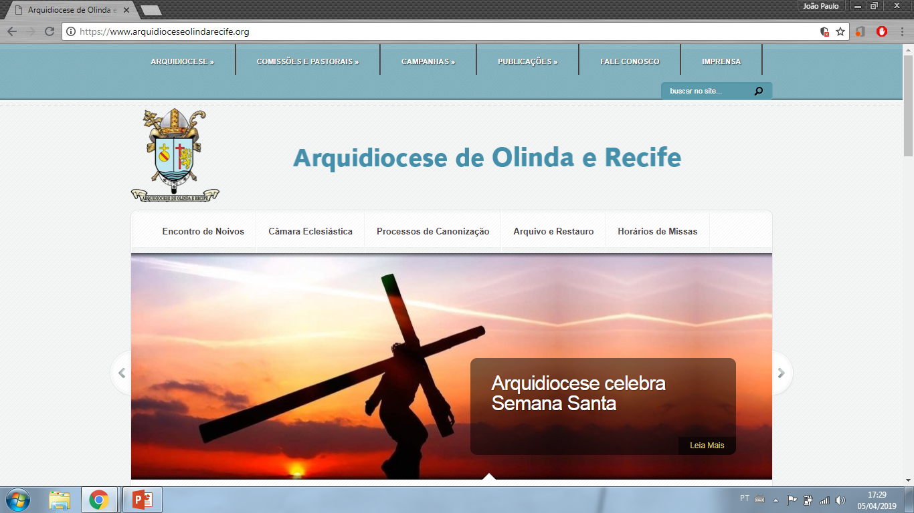

Slide 13
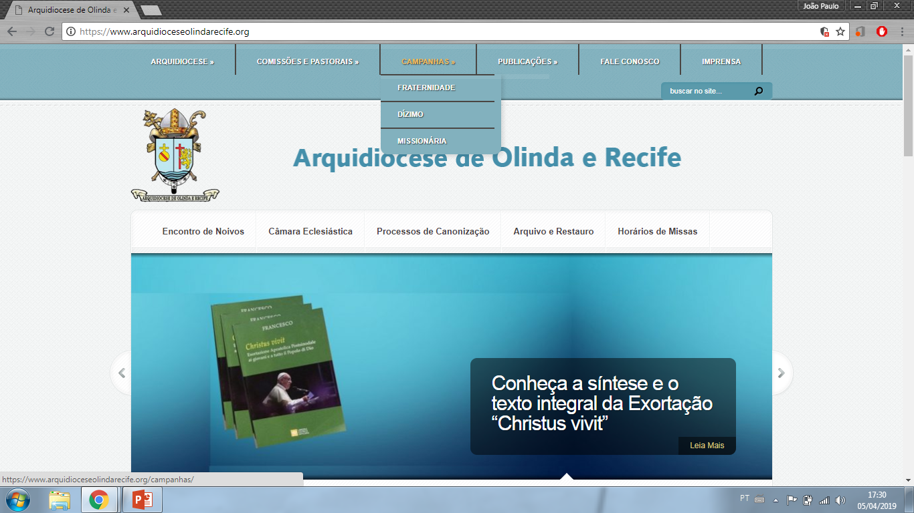

Slide 14
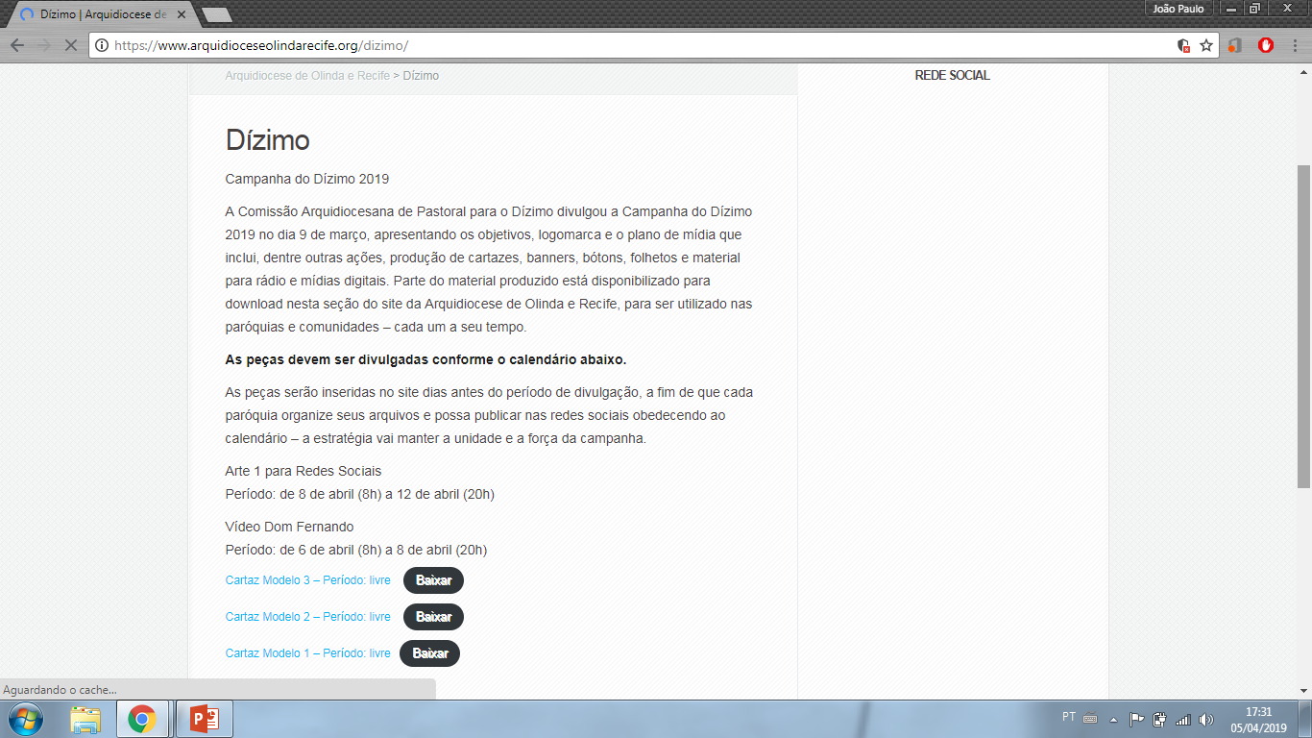

Slide 15
Formações
Atividade | Pauta | Calendário | Período da Campanha
Aprsentação | Apresentação Campanha do Dízimo | Mar-19
Formação 1 | Apresentação Fase 1 (Conhecer) | Abril/19 | Março a Junho
Formação 2 | Apresentação Fase 2 (Entender) | Jun/19 | Julho a Outubro
Formação 3 | Apresentação Fase 3 (Alegrar-se) | Out-19 | Novembro a Fevereiro
Formação 4 | Encontro de Avaliação e Resultados | mar/20 | -

